Slide 1
メディア論Ⅲ
第4講 著作者と著作者財産権
井上透 江添誠(岐阜女子大学）

Slide 2
第4講 著作者と著作者財産権
ねらい
著作財産権を理解できる。

Slide 3
第4講 著作者と著作者財産権
１ 著作権の基礎
著作権には、著作者の権利と著作隣接権（実演家、放送事業者、有線放送事業者、レコード制作者の権利）がある。
著作権は、産業財産権と異なり、自動的に付与される（無方式主義）
著作者の権利は、著作者人格権と著作財産権からなっている。
著作財産権は保護期間内であれば譲渡が可能

Slide 4
第4講 著作者と著作者財産権
2 著作財産権の内容
複製権
公衆送信権（送信可能化を含む）
⇒「公衆」は「不特定」及 び「特定多数」
を含む概念。
口述権、上映権、貸与権（映画以外）、頒布権（映画）、翻訳権、翻案権
著作物の二次利用

Slide 5
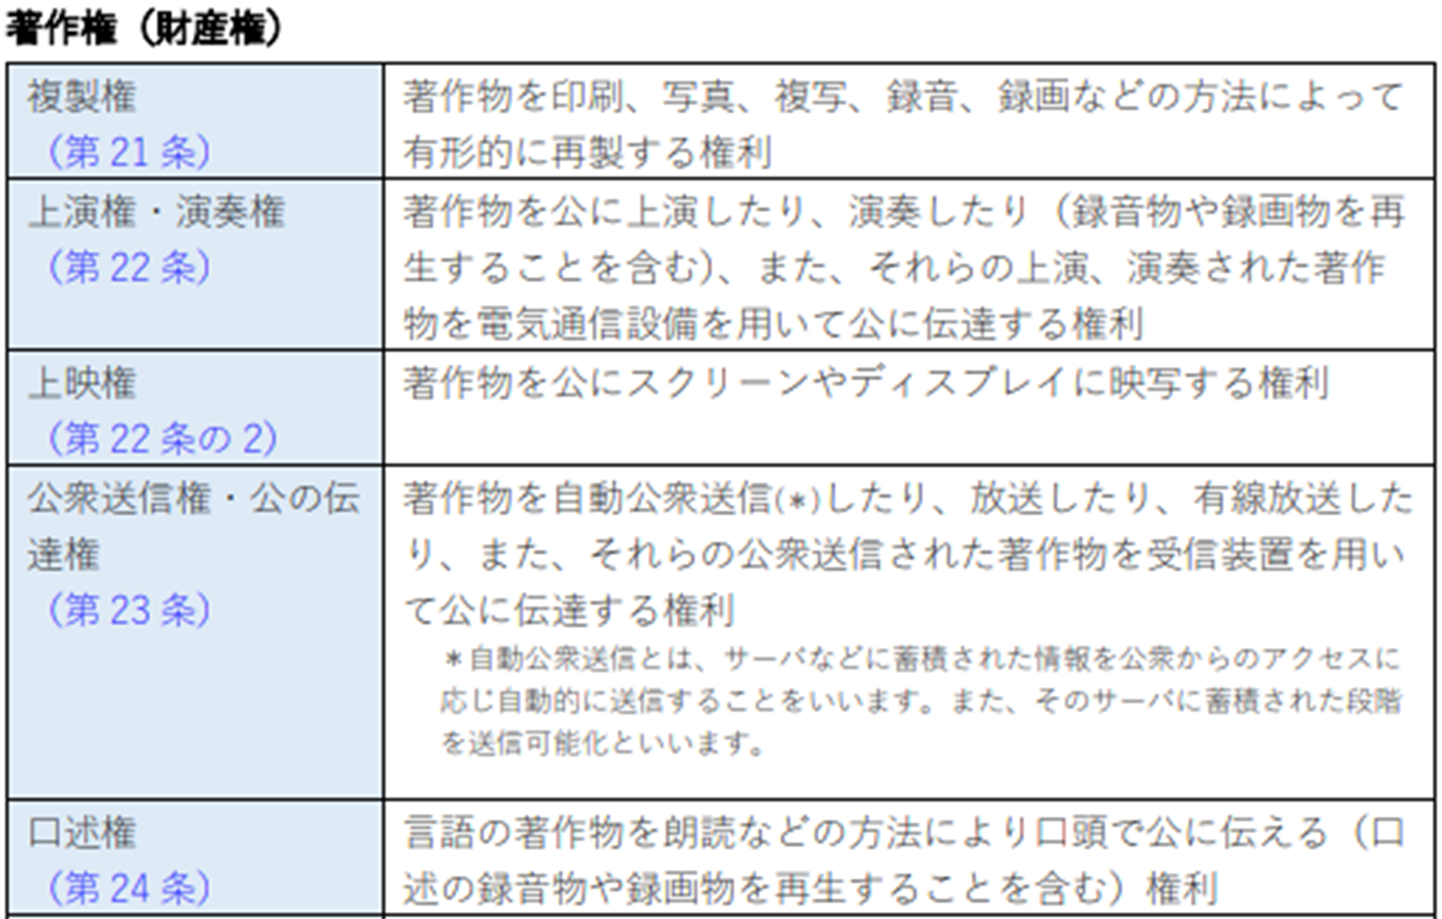
第4講 著作者と著作者財産権

Slide 6
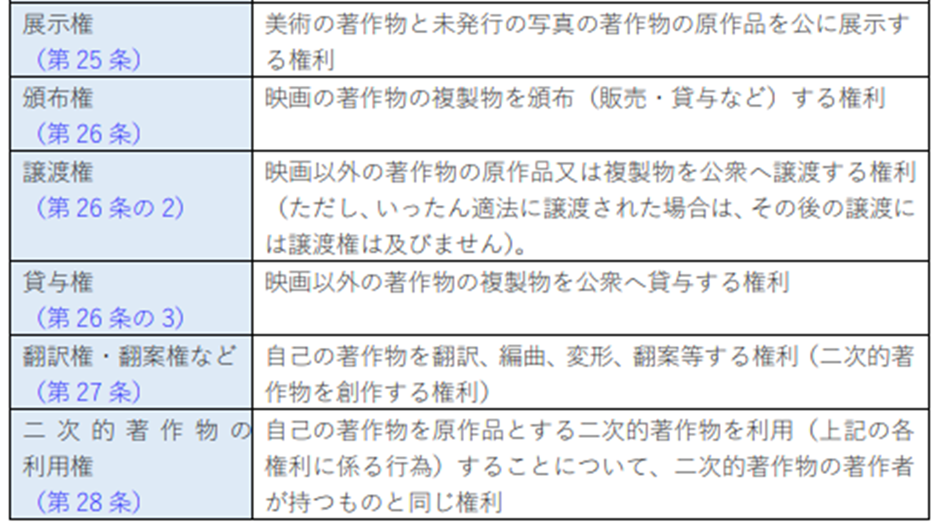
第4講 著作者と著作者財産権

Slide 7
第4講 著作者と著作者財産権
３ 保護期間
著作財産権 原則として、著作者の死後70年まで。計算は、死亡した翌年1月1日から丸70年間（70年後の12月31日まで）とされている。
国際条約で、保護期間が延びる場合は、改正法が施行された時点で保護期間が満了していないものが対象。

Slide 8
課 題
複製権とは何ですか？
公衆送信権とは何ですか？
口述権、上映権、貸与権、頒布権、翻訳権、翻案権とは何ですか？
著作物の二次利用はとは何ですか？
著作財産権の保護期間は何年ですか？
権利は譲渡できますか？

